Slide 1

Мои друзья.
Презентацию выполнила: Левченко Ксения.

Slide 2
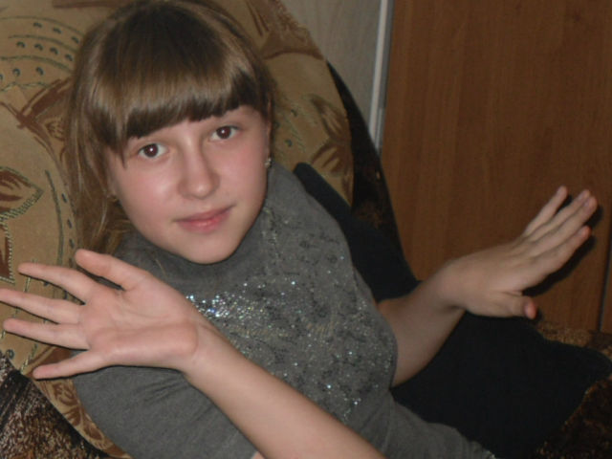
Шевелева Лиза.
Добрая и отзывчивая, всегда придет на помощь, веселая. С ней мы видимся в школе. Познакомились в школе.

Slide 3
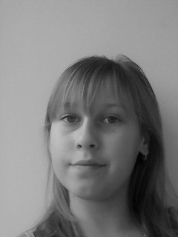
Рау Виолетта.
Всегда поддержит в трудную минуту. Позитивная и добрая. Познакомились в школе. Видимся в школе, ходим гулять.

Slide 4

Яна Донцова.
Можно доверить любой секрет. Добрая, застенчивая, дружелюбная. Познакомились в школе. Видимся в школе.

Slide 5
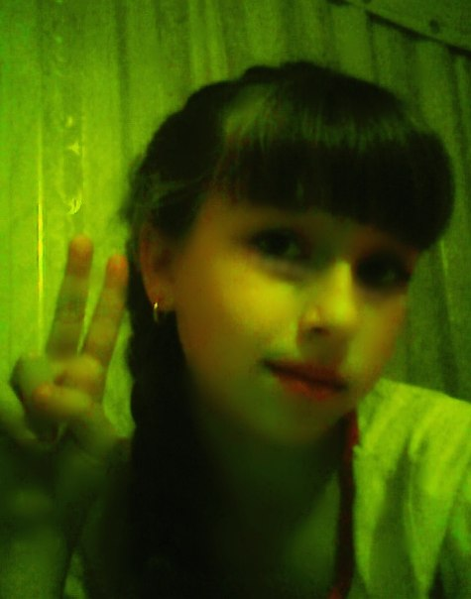
Фирс Маша.
С ней весело, она очень дружелюбная. Познакомились в школе. Видимся в школе,.

Slide 6
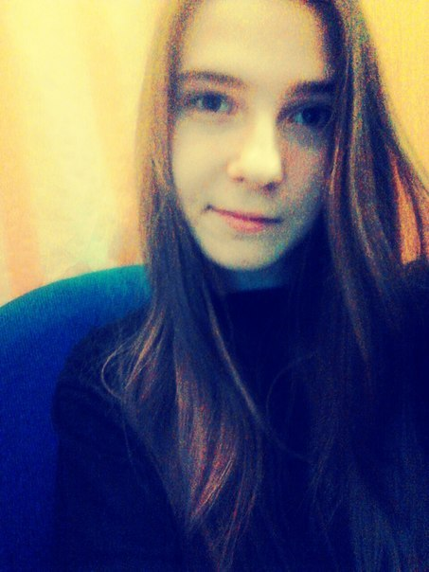
Тодорчук Женя.
Ей можно доверять, она веселая и добрая. Видимся в школе, познакомились в школе.

Slide 7

Спасибо за внимание!

